Slide 1
データの分布

Slide 2
１年の復習

Slide 3
データの値を小さい順に並べたとき、その中央の値を「中央値」という。（メジアン）

Slide 4
データの値の中で、もっとも多く現れる値を、「最頻値」という。（モード）

Slide 5
データの最大値と最小値の差を、 分布の範囲という。（レンジ）

Slide 6
データ １,３,４,５,５ 中央値・・・・４ 最頻値・・・・５

Slide 7
データ ０,１,２,３,３,４,４,５,５,５ 中央値・・・3.5 最頻値・・・・５

Slide 8
これまでの復習

Slide 9
箱ひげ図 最小値 最大値

Slide 10
箱ひげ図 中央値（第２四分位数）

Slide 11
箱ひげ図 第３四分位数 第１四分位数

Slide 12
この二つの数の差を 四分位範囲という

Slide 13
四分位範囲には、 データ中央付近の ほぼ５０％が含まれる。

Slide 14
データの分布

Slide 15
今日の学習

Slide 16
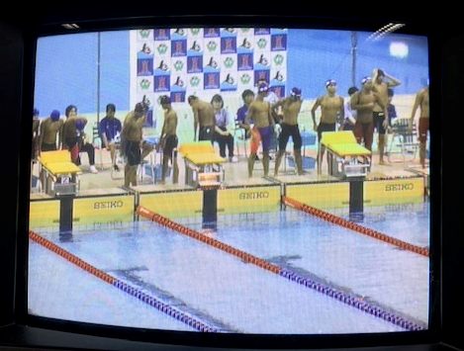
水泳

Slide 17
メドレーリレーとは…
・４人で泳ぐ ・４種目泳ぐ
・一人１００ｍ泳ぐ

Slide 18
メドレーリレー １泳 背泳ぎ ２泳 平泳ぎ ３泳 バタフライ ４泳 自由形(クロール)

Slide 19
Ａくん
Ｂくん
Ｃくん
Ｄくん
顧問の悩み…
問題配付

Slide 20
どんな情報が 必要ですか？

Slide 21
Aくん
１００ｍクロール
59.5 | 58.0 | 57.0 | 56.5 | 61.5 | 57.5
60.0 | 58.0 | 57.5 | 57.0 | 59.0 | 60.0
57.0 | 58.5 | 58.0 | 58.5 | 56.5 | 56.5
57.5 | 58.5 | 58.0 | 57.0 | 58.5 | 58.5
57.5 | 59.0 | 60.0 | 57.5 | 59.5 | 61.5
（秒）

Slide 22
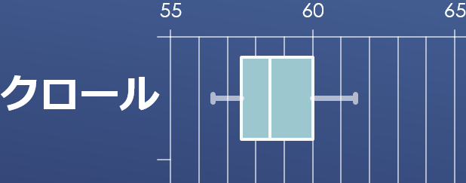
Aくん
１００ｍ
「箱ひげ図」で記録を整理

Slide 23
Aくん

Slide 24
〈めあて〉 複数の箱ひげ図を比較し、自分に必要な情報をまとめることができる。

Slide 25
〈問題〉 Ａくん～Ｄくんの４人でメドレーリレーのチームを作りたい。 それぞれの記録をもとに編成しなさい。

Slide 27
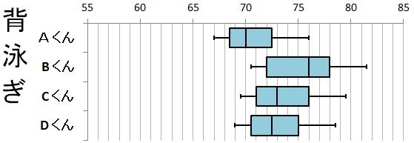

Slide 28
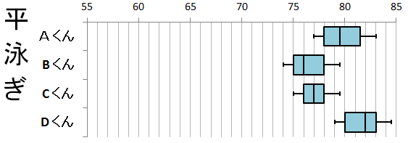

Slide 29
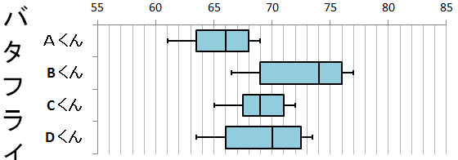

Slide 30
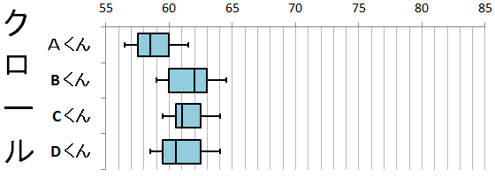

Slide 31
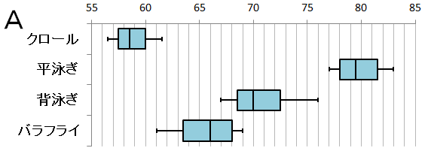

Slide 32
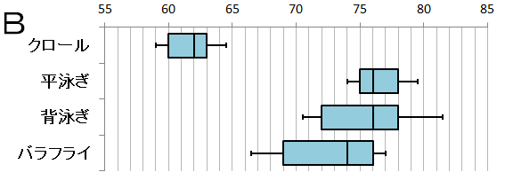

Slide 33
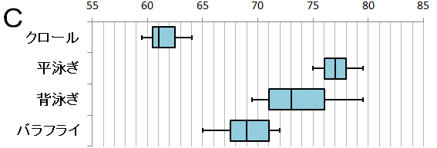

Slide 34
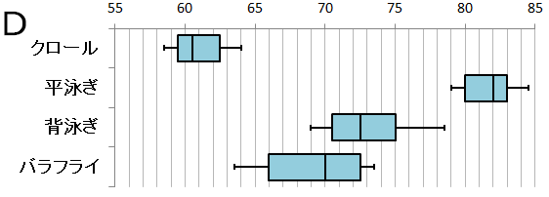

Slide 35
？
今日のデータ
他にどんな
データあったら、
決めやすくなりますか？

Slide 36
データを分析する際は、 ○自分の考えをもって判断すること が大切である。 ○与えられたデータだけではなく、 新たなデータの必要性を考える ことも大切である。
〈まとめ〉

Slide 37
練習問題 宝くじはどの店で買う？

